Slide 1
FARMAKOKINETIKA
ADME
Apt. Yoky Elfadri, M.Farm
Dosen Pengampu

Slide 2
Farmakokinetika
Nasib Obat yang diberikan pada suatu makhluk hidup yaitu: absorpsi, distribusi, metabolism (biotransformasi, dan eksresi (ADME)
Perjalanan obat mulai dari titik masuk obat ke dalam tubuh hingga mencapai tempat aksinya

Slide 3
ABSORPSI
Proses masuknya obat dari tempat pemberian hingga ke dalam darah
Cara pemberian obat: oral, Sublingual, Bukal, Rektal, intramuscular, subkutsan
Karena obat baru dapaat berkhasiat apabila berhasil mencapai konsentrasi yang sesuai pada tempat kerjanya maka absorpsi yang cukup merupakan syarat suatu efek terapeutik

Slide 4
Faktor yang mempengaruhi absorpsi
Nilai pH
Sifat fisikokimia bahan obat
08
01
Besar partikel
Waktu kontak dengan permukaan absorpsi
07
02
Tempat pemberian
Sedian Obat
06
03
05
04
Rute Pemberian
Dosis

Slide 5
Oleh karena itu bioavailabilitas suatu obat mempengaruhi daya terapetik, aktivitas klinik, dan aktivitas toksik obat
A
B
Bioavailabilitas
Kecepatan dan jumlah obat aktif yang mencapai sirkulasi sistemik.

Slide 6
DISTRIBUSI
01
Obat, pembuluh darah, system sirkulasi
02
Dalam darah obat diikat oleh protein plasma, lalu dibawa ke seluruh tubuh
03
Obat yang bebas akan keluar ke jaringan, ke tempat kerja obat, ke hati (metabolisme, di keluarkan melalui empedu atau masuk Kembali ke darah) dan ke ginjal

Slide 7
Faktor distribusi obat
Cairan cerebro spinalis (CCS)
Cairan ini mengelilingi otak dan sumsum tulang belakang, serta terpisah dari darah oleh suatu membran semipermeable yaitu dinding kapiler otak. Hanya obat bersifat lipofil yang dapat mencapai target di ccs
Pengikat protein darah
Sebagian obat di dalam darah diikat secara reversible pada protein plasma
Protein plasma ( albumin)
Prosentase Pengikatan
Konsentrasi obat
Zat lipofil lebih banyak terikat protein plasma
Kompetisi pengikat
Efek depot
Ikatan protein obat dapat dianggap sebagai suatu cara untuk menimpan obat, karena bagian yang terikat tidak di rombak dan dieksresikan.
Semakin besar PP, semakin rendah kadar obat bebas, bila kadar obat bebas dalam semua kompertemen cairan sudah merata distribusi obat terikat protein, obat mencapai keadaan keseimbangan

Slide 8
Metabolisme
01
Disebut juga metabolisme obat
02
Terutama terjadi di hati yaitu di membrane reticulum ( microsom ) dan cytosol
03
Tempat metabolisme lain: dinding usus, ginjal, paru, darah, otak dan kulit, juga di lumen kolon

Slide 9
Tujuan Metabolisme
Mengubah obat yang non polar menjadi polar.
Jika fungsi hati tidak baik, maka obat yang biasanya diubah dalam hati tidak mengalami perubahan atau hanya Sebagian yang diubah menjadi efek obat lebih lama atau toxic
Reaksi metabolisme yang terpenting Adalah oleh enzyme cytochrome p450 yang disebut juga enzyme mono-oksigenase atau mixed function oxidase dalam mikrosom hati

Slide 10
Eksresi
Obat dikeluarkan dari tubuh melalui berbagai organ eksresi dalam bentuk metabolit hasil biotransformasi atau dalam bentuk asalnya
Organ terpenting untuk eksresi obat adalah ginjal, eksresi melalui ginjal melibatkan 3 proses yaitu:
Filtrasi glomerulus
Sekresi aktif di tubulus proksimal
Reabsorbsi pasif di sepanjang tubulus

Slide 11
THANK YOU

Slide 12
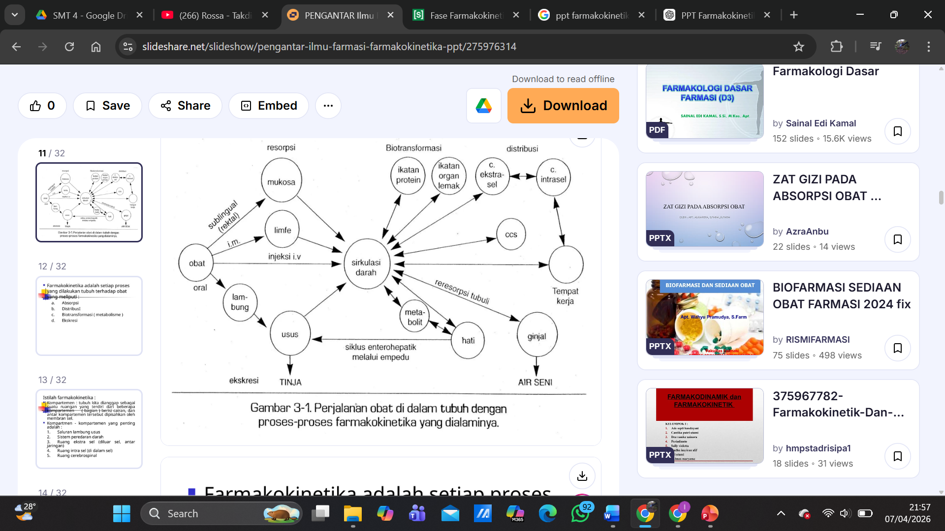
TUGAS

Slide 13
TUGAS
Jelaskan Cara pemberian obat: oral, Sublingual, Bukal, Rektal, intramuscular, subkutsan beserta contoh obat

